Slide 1
материалы к лекции
Выполнено: МГУ-22-ГР1 Шереметьева Н.Г.
Цифровая инфраструктура региона

Slide 2

Типы региональных инфраструктур
Инновационная
Производственная
Экономическая
Социальная
Институциональная

Slide 3

Проявление системных инфра-эффектов конвергенции
Взаимное притяжение
Временное
Пространственное
Наслоение подсистем
Транзакционное

Slide 4
Подходы к понятию социальной инфраструктуры региона
Отраслевой подход
Социальная инфраструктура есть общественно-вспомогательный капитал, составляющий основу региональной экономики
Демографический подход
Социальная инфраструктура региона – это жизнеобеспечения населения, которая состоит из инфраструктурных объектов, созданных на территории региона

Slide 5

Типология социальной инфраструктуры региона
Социально-культурная
Социально-бытовая

Slide 6
Состав физической цепи поставок
Международное звено
Национальное звено
Региональное звено
Потребительское звено

Slide 7
Что такое информационная структура?
Это институты и технологическая среда, формирующие информационное пространство национальной экономики». Информационная инфраструктура создает возможность информационного взаимодействия социальных сообществ, обращения потребителя к информационным ресурсам, цифровым платформам.

Slide 8

Функции информационной инфраструктуры
Обеспечение доступа к услугам передачи данных, то есть, собственно, к телекоммуникационным сервисам
Обеспечение дистанционного доступа к рынку труда, образовательным услугам, сервисам обеспечения правопорядка, развлекательным сервисам, розничной торговле, телемедицине, финансовым услугам

Slide 9
Вектор «Центр – периферия»
Глобальная экономика Глобальный центр | Инновационный сектор | Национальная экономика Региональный центр (каркас) | Высокотехнологический сектор | Региональная экономика Региональная периферия | Высокотехнологический сектор | Микроэкономика географически нейтральная | Услуги
Технологии, в том числе и цифровые |  | Цифровые сервисы |  | Дистанционный доступ |  | Генерация данных | Инфраструктура
Центры НИОКР |  | Цифровые платформы |  | Связующая информационная инфраструктура |  | Сенсоры

Slide 10
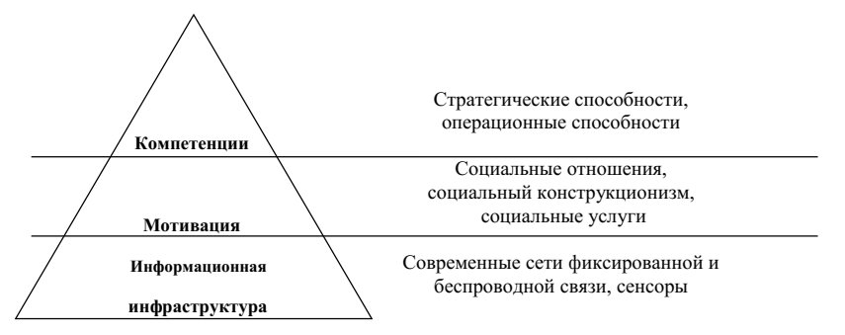
Структурная модель информационного неравенства

Slide 11

Благодарю за внимание!

Slide 12
Список источников
Сухарев, О. С. Институциональная и эволюционная экономика: проблемы описания хозяйственного развития / О. С. Сухарев // Эволюционная экономика. – Тула : Изд-во ТГПУ им. Л. Н. Толстого, 2008. – С. 59–90. Тамбовцев, В. Л. Институциональный рынок как механизм институциональных изменений / В. Л. Тамбовцев // Общественные науки и современность. – 2001. – № 5. – С. 25–38.
Шарифьянов Т.Ф. Пространственный подход к определению цифровой экономики. – URL: https://ras.jes.su/oie/s020736760015393-1-1 (дата обращения: 30.12.2022)
Шарифьянов Т.Ф. Расширение территориальных границ цифровой экономики. – URL: elibrary.ru (дата обращения: 30.12.2022)

